Slide 1
ADsP 데이터 분석 준전문가 자격시험
나정수
2025.04.19

Slide 2
강사 소개
약력
:: 충북대학교 정보통계학 전공
:: 통계인재개발원 SAS 초·중 ·고급 프로그래밍 과정 보조강사
:: ㈜ 신테카바이오 AI신약개발전략기획팀 주임연구원
:: ㈜ 마루이엔지 시스템 관리 및 개발 주임
기술 & 자격
:: ADsP 데이터 분석 준전문가
:: SQLD SQL개발자
:: 사회조사분석사
:: Python 알고리즘, 백앤드, Linux 시스템 제어 개발
:: R 시각화, 데이터 분석
:: SAS, SPSS 통계분석 프로그래밍
:: Java, HTML, CSS, Javascript 웹개발
:: Linux 시스템 관리 및 Shell Script

Slide 3
ADsP 란?
Advanced
Data Analytics
Semi
Professional

Slide 4
시험 안내
회차 | 원서접수 | 수험표발급 | 시험일 | 사전점수 | 합격자발표
제 45회 | 4.14~4.18 | 5.2 | 5.17 | 6.5~6.10 | 6.13
제 46회 | 7.7~7.11 | 7.25 | 8.9 | 8.29~9.2 | 9.5
제 47회 | 9.22~9.26 | 10.17 | 11.2 | 11.21~11.25 | 11.28
과목 및 문항 수 : 데이터 이해(10) / 데이터분석 기획(10) / 데이터분석(30) 총 50문항
합격 기준 : 총점 60점 이상 / 과목별 40% 미만 취득 과락
시험 시간 : 90분

Slide 5
강의 진행
1주차
강의소개
1과목 데이터 이해
2과목 데이터분석 기획
2주차
2과목 데이터분석 기획
3과목 데이터분석 :: R 기초와 데이터 마트
3주차
3과목 데이터분석 :: 통계 분석
3과목 데이터분석 :: 정형데이터 마이닝
4주차
미 이수 진도 강의
주요 문제 풀이

Slide 6
1과목 데이터 이해

Slide 7
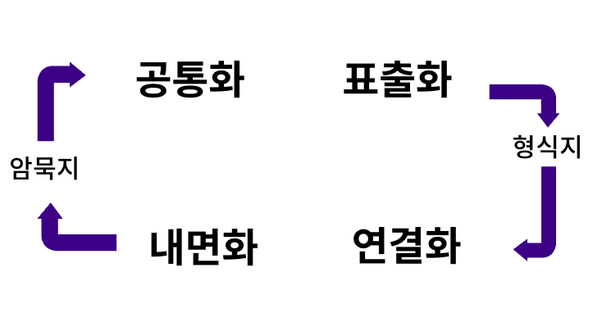
1. 데이터 이해 – 데이터의 이해
데이터
Data : 객관적 사실
Information : 데이터에 의미 부여
Knowledge : 정보 분류 및 개인의 경험 결합
Wisdom : 지식의 축적, 창의성(추측, 예측)
데이터의 특성
존재적 특성(사실) vs 당위적 특성(근거)
데이터의 유형
정성적 데이터 vs 정량적 데이터
정형/비정형/반정형 데이터
데이터 단위
Bit - byte
- KB - MB - GB - TB - PB - EB - ZB - YB
코 밑 긴 털 빼(PE) 죠(Z YO)
구분 | 특징 | 예시
정형 | 틀 O / 연산 O | CSV,엑셀
비정형 | 틀 X / 연산 O | 댓글,영상,음성
반정형 | 형태 O / 연산 X | XML,JSON
암묵지와 형식지
암묵지 : 언어나 문자로 나타나지 않는 지식
형식지 : 문서, 형태, 형상화된 지식

Slide 8
1. 데이터 이해 – 데이터의 이해
문제 1. 다음 중 데이터에 대한 설명으로 부적절한 것은 무엇인가?
데이터는 있는 그대로의 사실을 나타내며 그 자체가 중요한 의미를 갖는다.
데이터는 정보를 얻기 위한 근거가 될 수 있다는 당위적 특성을 지니고 있다
‘주다’의 의미를 갖는 라틴어인 ‘dare’가 그 어원이다.
데이터는 종류에 따라 정성적 데이터와 정량적 데이터로 나눌 수 있다.
문제 2. 다음 중 정량적 데이터와 정성적 데이터로 데이터를 구분할 때 특성이 다른 하나는 무엇인가?
풍속 2. 습도 3. 기상 특보 4. 강수량
문제 3. 다음 중 반정형 데이터의 예시로 부적절한 것은 무엇인가?
HTML 파일 2. {‘name’ : ‘JSON입니다.’}
3. 이모티콘을 포함한 영화 리뷰 4. <note><to>XML입니다.</to></nore>

Slide 9
1. 데이터 이해 – 데이터의 이해
문제 4. 다음 중 1제타바이트 크기에 해당하는 것으로 적절한 것은?
1024페타바이트
1024테라바이트
1024엑사바이트
1024요타바이트
문제 5. 다음 중 개인이 보유한 경험을 다른 사람이 쉽게 접근할 수 있도록
문서나 매체로 변환하는 과정은 무엇인가?
표출화 2. 공통화 3. 내면화 4. 연결화

Slide 10
1. 데이터 이해 – 데이터의 이해
데이터 베이스의 특징
통합된 데이터 : 데이터가 중복되지 않는다. (유일성)
저장된 데이터 : 저장매체에 저장되어 있다.
공용 데이터 : 공유할 수 있다.
변화하는 데이터 : 최신의 데이터를 유지해야 한다.
데이터 베이스 활용
OLTP (Online Transaction Processing) : 단순 자동화 중심 시스템 (거래, 관리, 주문 등)
OLAP (Online Analytical Processing) : 분석 중심의 시스템 (데이터 분석)
데이터 베이스 종류
RDB (Relational Data Base)
Oracle, MySQL, MS-SQL, DB2, MariaDB, IBM, SQLite 등
NoSQL
MongoDB, CouchDB, Dynamo, Bigtable 등

Slide 11
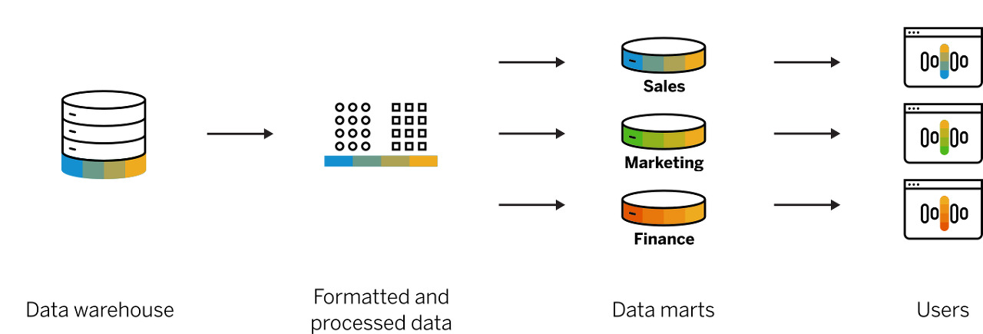
1. 데이터 이해 – 데이터의 이해
SQL의 이해
DDL (Data Definition Language) : CREATE, ALTER, RENAME, DROP
DML (Date Manipulation Language) : SELECT, INSERT, UPDATE, DELETE
DCL (Data Control Language) : GRANT, REVOKE
TCL (Transaction Control Language) : COMMIT, SAVEPOINT, ROLLBACK
SQL 기본 문법
SELECT [컬럼] FROM [테이블] WHERE [조건절] GROUP BY [대상컬럼] HAVING [조건절]
데이터 마트(DM)와 데이터 웨어하우스(DW)
데이터 웨어하우스에서 한 곳에 집합,
데이터 마트로 분할 및 개인, 조직에 전달

Slide 12
1. 데이터 이해 – 데이터의 이해
문제 6. 다음 중 데이터베이스의 특징을 순서대로 올바르게 나열한 것은 무엇인가?
변화-저장-공용-통합
통합-저장-변화-저장
통합-공용-저장-변화
통합-저장-공용-변화
문제 7. 일반적으로 기업이 보유한 원천 데이터들은 클라우드, 서버, 로컬 등 다양한 환경에 분산되어
저장된다. 이러한 데이터를 한곳으로 모아 통합 관리하는 데이터베이스는 무엇인가?
1. DW 2. OLAP 3. OLTP 4. BI
데이터는 중복되어 저장되지 않음을 의미한다.
데이터는 컴퓨터로 접근 가능한 매체에 저장됨을 의미한다.
데이터는 다수의 사용자가 공동 목적으로 활용할 수 있음을 의미한다.
데이터는 추가, 수정, 삭제를 통해 항상 최신의 정확한 데이터로 유지됨을 의미한다.

Slide 13
1. 데이터 이해 – 데이터의 이해
문제 8. 다음 중 나머지와 종류가 다른 데이터베이스는 무엇인가?
MariaDB
Cassandra
MongoDB
HBase
문제 9. 다음 중 데이터 웨어하우스와 데이터 마트에 대한 설명으로 올바른 것은 무엇인가?
데이터 웨어하우스는 데이터 마트의 일부분이다.
데이터 마트는 사용자의 의사결정에 도움을 주기 위해 분산된 데이터들을 한 곳에 공통된 형식으로 변환하여 모아놓은 집합이다.
데이터 웨어하우스와 데이터 마트는 반드시 데이터베이스 관리 시스템으로 관리되어야 한다.
데이터 마트는 특정 목적을 달성하기 위해 개인 또는 조직에게 전달되기 위한 최종 데이터 형태다.

Slide 14
1. 데이터 이해 – 데이터의 가치와 미래
3V
Volume : 양
Variety : 유형
Velocity : 속도
(Value : 가치 추가 시 4V)
빅데이터가 만들어내는 변화
사전처리 → 사후처리
표본조사 → 전수조사
질 → 양
인과관계 → 상관관계
빅데이터 가치 산정의 어려움
데이터 활용 방식 : 누가, 언제, 어떻게 활용하는지 몰라서
가치 창출 방식 : 없던 가치를 새롭게 창출
분석 기술의 발전 : 가치 유무 차이를 나누기 어려움

Slide 15
1. 데이터 이해 – 데이터의 가치와 미래
문제 10. 다음 설명에서 A, B에 들어갈 알맞은 단어는 무엇인가?
(A) : 사전처리, (B) : 사후처리
(A) : 사후처리, (B) : 사전처리
(A) : 상관분석, (B) : 인과분석
(A) : 인과분석, (B) : 상관분석
문제 11. 다음 중 초기 빅데이터의 3V 요소로 부적절한 것은 무엇인가?
크기(Volume)
다양성(Variety)
속도(Velocity)
진실성(Veracity)
데이터의 수집 및 저장 기술의 발전에 따라 분석을 위한 하드웨어적 한계는 존재하지 않는다고 봐도 무방하다. 빅데이터가 도래한 21세기 분석 목적에 맞게 데이터를 선별 및 전처리하여 분석하는 (A) 방식에서 가능한 한 많은 데이터를 분석 대상으로 보는 (B) 방식으로의 변화가 발생했다.

Slide 16
1. 데이터 이해 – 데이터의 가치와 미래
7가지 빅데이터 기본 테크닉
연관 규칙 학습 : 변수 간 상관관계 분석
유형분석 : 범주를 찾아 분류 분석
유전 알고리즘 : 최적화를 위한 분석
기계학습 (Machine Learning) : 데이터로부터 규칙을 찾아 예측
회귀분석 : 독립변수의 원인으로 종속변수의 결과를 예측
감정분석 : 비정형 데이터 마이닝, 긍정, 부정 선별
소셜 네트워크 분석 : 사회 관계망 분석, 관계 분석

Slide 17
1. 데이터 이해 – 데이터의 가치와 미래
빅데이터의 위기요인 & 통제방안
사생활 침해
사용자 행동패턴 파악, SNS를 통해 얻은 정보로 빈집털이 등
통제방안 : 동의 → 책임 (개인정보 제공자의 동의 보단 개인정보 사용자의 책임으로 해결)
책임원칙 훼손
책임이 없는데도 불구하고 불이익. Ex) 신용카드 발급여부에 따른 불이익, 범죄 예측
통제방안 : 결과 기반 책임 원칙 고수
데이터 오용
데이터 과신. Ex) 비행기 탑승 금지자 목록에 미 상원 의원 포함
통제방안 : 알고리즘 접근 허용 (전문인력 : Algorithmist)

Slide 18
1. 데이터 이해 – 데이터의 가치와 미래
문제 12. 다음 중 빅데이터의 위기 요인과 그에 대한 통제 방안을 올바르게 짝지은 것은 무엇인가?
ㄱ, ㄴ
ㄱ, ㄷ
ㄴ, ㄷ
ㄱ, ㄴ, ㄷ
문제 13. 다음 중 아래 보기에서 설명하는 직업은 무엇인가?
알고리즈미스트
데이터 분석가
데이터 사이언티스트
데이터 엔지니어
ㄱ. 사생활 침해 – 사용자 책임
ㄴ. 책임 원칙 훼손 – 결과 기반 책임 원칙 고수
ㄷ. 데이터 오용 – 알고리즘 접근 제한
다양한 산업 분야에서 생성된 알고리즘으로 부당한 피해를 입지 않도록 돕는 직업이다.
이들은 알고리즘을 해석해 피해를 본 사람을 구제하는 전문가다.

Slide 19
1. 데이터 이해 – 데이터의 가치와 미래
빅데이터 분석의 핵심은 ‘Big’이 아닌 ‘인사이트’
데이터의 양보다 데이터의 가치가 더 중요하다.
일차원적 분석
산업 | 일차원적 분석 애플리케이션
금융 서비스 | 신용점수 산정, 사기 탐지, 가격 책정
에너지 | 트레이딩, 공급/수요 예측
병원 | 가격 책정, 고객 로열티, 수익 관리
정부 | 사기탐지, 사례관리, 범죄방지, 수익 최적화
데이터 사이언스 구성 요소
Analytics : 수학, 확률 모델, 분석 등
IT(Data Management) : 프로그래밍, 데이터 엔지니어링
비즈니스 분석 : 커뮤니케이션, 프레젠테이션, 스토리텔링, 시각화 등
데이터 사이언티스트 요구 역량
하드스킬 : 빅데이터 이론 지식, 분석기술 숙련
소프트 스킬 : 통찰력 있는 분석, 설득력 있는 분석, 다분야 협력

Slide 20
1. 데이터 이해 – 데이터의 가치와 미래
문제 14. 다음 중 데이터 사이언스의 구성 요소로 부적절한 것은 무엇인가?
네트워크 구축
데이터 웨어하우징
스토리텔링
패턴 인식과 학습
문제 15. 다음 중 데이터 사이언티스트 요구 역량 중 소프트 스킬의 요소로 바르게 나열한 것은 무엇인가?
ㄱ, ㄷ, ㄹ
ㄴ, ㄹ, ㅁ
ㄱ, ㄷ, ㅂ
ㄷ, ㄹ, ㅂ
ㄱ. 분석 설계 최적화 ㄴ. 분석 방법론 습득 ㄷ. 창의적 사고
ㄹ. 스토리텔링 ㅁ. 분석 노하우 ㅂ. 커뮤니케이션

Slide 21
2과목 데이터분석 기획

Slide 22
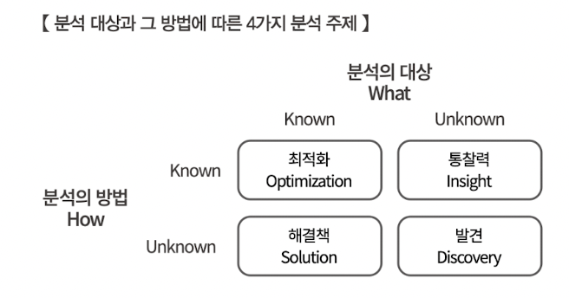
2. 데이터분석 기획 – 데이터 분석 기획의 이해
분석 대상과 그 방법에 따른 4가지 분석 주제
최적화(Optimization)
해결책(Solution)
발견(Discovery)
통찰(Insight)
기업의 합리적 의사결정 방해요소
고정관념
편향된 생각
프레이밍 효과 : 동일한 사건이나 상황을 두고도 개인의 판단이나 선택이 달라질 수 있는 현상
목표 시점별 분석 기획
과제 중심적인 접근 방식 : 단기, 문제 해결 목표
장기적인 마스터플랜 방식 : 장기, 지속적인 분석, 정확도, 문제 정의 목표

Slide 23
2. 데이터분석 기획 – 데이터 분석 기획의 이해
문제 1. 분석의 대상과 분석 방법에 따라 크게 4가지 유형으로 나눌 수 있다.
4가지 유형 중 분석 대상은 명확한 반면, 분석 방법이 명확하지 않은 것으로 가장 적절한 것은?
최적화(Optimization)
해결책(Solution)
통찰력(Insight)
발견(Discovery)
문제 2. “장기적인 마스터플랜 방식”에 비하여 “과제중심적인 접근 방식”의 특징으로 적절하지 않은 것은?
Quick & Win
Speed & Test
Problem Solving
Accuracy & Deploy

Slide 24
2. 데이터분석 기획 – 데이터 분석 기획의 이해
분석 방법론이 적용되는 업무 특성에 따른 모델
폭포수 모델 : 단계적 진행 (문제가 발생할 경우 이전 단계로 돌아갈 수 있다.)
프로토타입 모델 : 사용자 중심 (일부 개발 → 요구분석 → 개선, 점진적 진행)
나선형 모델 : 반복, 점증적 진행
계층적 모델 : 단계(Phase) - 태스크(Task) - 스텝(Step) :: 일반적인 빅데이터 분석 방법론
단계 : 프로세스 그룹, 단계별 산출물 생성
태스크 : 단계를 구성하는 단위 활동, 품질 검토 항목
스텝 : 입·출력 자료, 처리 및 도구
방법론 구성요소
상세한 절차
방법
도구와 기법
템플릿과 산출물

Slide 25
2. 데이터분석 기획 – 데이터 분석 기획의 이해
문제 3. 다음 중 순차적으로 진행되면서 이전 단계가 완료되어야 다음 단계로 진행할 수 있는 모델은?
프로토타입 모델
애자일 모델
나선형 모델
폭포수 모델
문제 4. 다음 중 빅데이터 분석 방법론에 대한 설명으로 올바른 것은 무엇인가?
단계, 스텝, 태스크 순으로 구성된다.
각 단계별로 베이스라인을 관리한다.
스텝은 단계의 구성단위이다.
태스크는 입력과 출력으로 구성된다.

Slide 26
2. 데이터분석 기획 – 데이터 분석 기획의 이해
KDD 분석 방법론
Knowledge Discovery in Database
데이터셋 선택 → 데이터 전처리 → 데이터 변환 → 텍스트 마이닝 → 해석, 평가
CRISP-DM 분석 방법론
Cross Industry Standard Process for Data Mining
업무 이해 → 데이터 이해 → 데이터 준비 → 모델링 → 평가 → 전개
빅데이터 분석 방법론 :: 교재 참고 (p.80)
분석 기획
- 비즈니스 이해 및 범위 설정 - 프로젝트 정의 및 계획 수립 – 프로젝트 위험 계획 수립
데이터 준비
- 필요 데이터 정의 - 데이터 스토어 설계 - 데이터 수집 및 적합성 검정
데이터 분석
- 분석용 데이터 준비 - 텍스트 분석 - 탐색적 분석 - 모델링 - 모델 평가 및 검증 - 모델 적용 및 운영방안 수립
시스템 구현
- 설계 및 구현 - 시스템 테스트 및 운영
평가 및 전개
- 모델 발전계획 수립 - 프로젝트 평가 및 보고

Slide 27
2. 데이터분석 기획 – 데이터 분석 기획의 이해
문제 5. 다음 중 CRISP-DM에서 노이즈와 결측치를 식별하고 제거한 뒤 데이터셋을 선택하는
업무를 수행하는 단계는 무엇인가?
업무 이해
데이터 이해
데이터 준비
모델링
문제 6. 다음 중 KDD 분석 방법론에서 이상값 처리를 수행해야 하는 단계로 올바른 것은 무엇인가?
데이터셋 선택
데이터 전처리
데이터 변환
데이터 마이닝

Slide 28
2. 데이터분석 기획 – 데이터 분석 기획의 이해
문제 7. 빅데이터 분석기획 단계에서의 3가지 과정 순서가 바르게 연결된 것은 무엇인가?
데이터 분석 위험 식별 → 비즈니스 이해 및 범위 설정 → 프로젝트 수행 계획 수립
데이터 분석 위험 식별 → 프로젝트 수행 계획 수립 → 비즈니스 이해 및 범위 설정
비즈니스 이해 및 범위 설정 → 프로젝트 수행 계획 수립 → 데이터 분석 위험 식별
비즈니스 이해 및 범위 설정 → 데이터 분석 위험 식별 → 프로젝트 수행 계획 수립
문제 8. 다음 중 빅데이터 분석 방법론의 데이터 분석 단계에서 수행하는 주요 태스크가 아닌 것은?
텍스트 분석
모델링
모델 평가 및 검증
모델 발전 계획 수립

Slide 29
1주차 강의 내용
1과목 데이터 이해
데이터의 이해
데이터
데이터 베이스, SQL
데이터 마트와 데이터 웨어하우스
데이터의 가치와 미래
빅데이터
데이터 사이언스
2과목 데이터 분석 기획
데이터 분석 기획의 이해
분석 대상과 그 방법에 따른 4가지 분석주제
분석 방법론
▶ 2주차 진행 예정
2과목 데이터 분석 기획 마무리 → 3과목 데이터 분석 : R기초 → 3과목 데이터 분석 : 데이터 마트
▶ 3주차 진행 예정
3과목 데이터 분석 : 통계분석, 정형 데이터 마이닝
▶ 4주차 진행 예정 – 미이수 진도 및 기출문제

Slide 30
2. 데이터분석 기획 – 데이터 분석 기획의 이해
분석 과제 탐색 방법
하향식 접근법 : 일반적 방식, 폭포수 모델, 분석 대상을 알 때
상향식 접근법 : 빠른 해결책 제시, 분석 대상을 모를 때
분석 과제 발굴 개념도
하향식 접근법 (분석 대상을 알 때)
문제 탐색 단계
- 비즈니스 모델 탐색 기법, 분석기회 발굴 및 범위 확장, 외부 참조 모델 기반 문제 탐색, 분석 유스케이스
문제 정의 단계
- 식별된 비즈니스 문제를 데이터 문제로 변환하여 과제 정의 (비즈니스 → 데이터)
해결 방안 탐색 단계
- 과제 정의 후 어떻게 해결할 것인지 그 방안을 탐색
타당성 검토 단계
- 경제적 타당성, 기술적 타당성 검토
상향식 접근법 (분석 대상을 모를 때)
지도·비지도학습
프로토타입

Slide 31
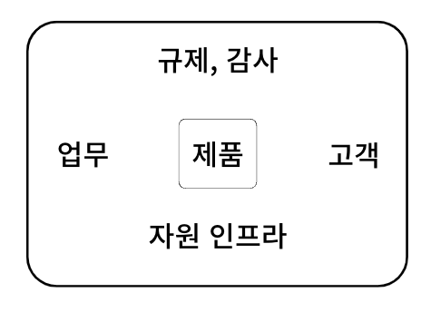
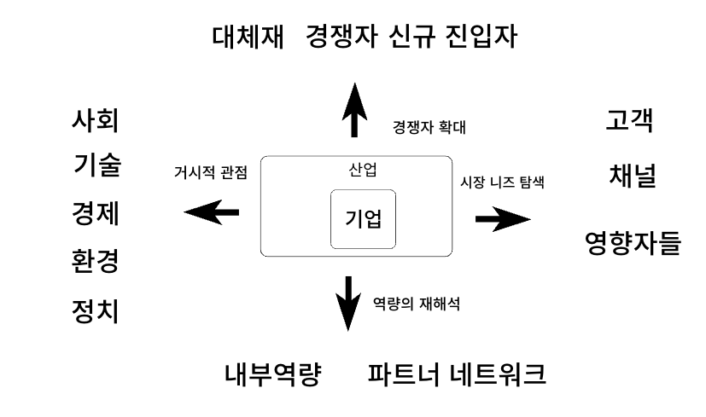
2. 데이터분석 기획 – 데이터 분석 기획의 이해
분석 과제 탐색 방법 : 하향식 접근법 – 문제 탐색 단계
비즈니스 모델 탐색 기법
비즈니스 모델 캔버스의 9가지 블록을
5가지로 단순화 한 탐색 기법
분석기회 발굴 및 범위 확장
거시적 관점
문제 혹은 변화가 기업에 주는 영향 탐색
경쟁자 확대 관점
기업에 위협이 될 상황 탐색
시장 니즈 탐색
시장의 니즈 탐색 관점에서 문제 탐색
역량의 재해석
역량의 재해석 관점에서 다시 기업
내부를 둘러보기

Slide 32
2. 데이터분석 기획 – 데이터 분석 기획의 이해
분석 과제 탐색 방법 : 상향식 접근법 – 지도 / 비지도 학습, 프로토타입
지도 학습
정답을 알려주고 데이터 활용 분석모델 학습 (머신 러닝, 인공신경망)
비지도 학습
정답을 알려주지 않고 학습 (군집분석, 기술통계, 장바구니 분석)
프로토 타입
사용자중심. 시행착오를 통해 문제 해결. 분석을 통한 개선
디자인 씽킹
IDEO사의 디자인 씽킹 : 문제 발견-솔루션 반복, 더블 다이아몬드 형태, 수렴과 발산
스탠퍼드대학 d.school의 디자인 씽킹 : 인간 중심 사고, 공감-문제정의-아이디어도출-프로토타입-테스트-평가

Slide 33
2. 데이터분석 기획 – 데이터 분석 기획의 이해
문제 9. 다음 중 상향식 접근법에 대한 설명으로 잘못된 것은 무엇인가?
다양한 데이터 조합에서 인사이트를 찾아내는 방법이다.
사전에 정의된 문제를 해결하기 위한 접근 방법이다
디자인 씽킹 접근법은 상향식의 발산 단계와 하향식의 수렴 단계를 반복적으로 수행하여 효율적인 의사결정을 수행하는 것을 의미한다.
Bottom-up 방식으로 일반적으로 비지도학습을 활용하여 접근한다.
문제 10. 다음 중 하향식 접근법에 대한 설명으로 잘못된 것은 무엇인가?
문제 탐색, 문제 정의, 해결 방안 탐색, 타당성 검토 순으로 수행된다.
기존의 유스케이스를 최대한 활용하여 과거의 실패를 되풀이하지 않도록 한다.
거시적 관점으로는 대체재, 경쟁자, 신규 진입자 등의 관점에서 문제를 탐색할 수 있다.
해결 방안 탐색에서는 기존 시스템 활용 가능 여부와 기업의 역량 여부에 따라 4가지의 해결책을 제시할 수 있다.

Slide 34
2. 데이터분석 기획 – 데이터 분석 기획의 이해
문제 11. 다음 중 분석 과제 발굴에 대한 설명이 잘못된 것은 무엇인가?
모든 분석 과제는 이해관계자들이 이해할 수 있도록 프로젝트의 수행 목적에 알맞은 과제 정의서 형태로 도출된다.
대규모 데이터가 빠르게 생성되고 변화하는 현대사회에는 문제 정의가 어렵기 때문에 다양한 데이터의 조합 속에서 인사이트를 찾아내는 것을 상향식 접근법이라 한다.
문제가 주어졌을 때 각 과정을 체계적으로 해결하는 방법을 하향식 접근법이라 한다.
IDEO사의 디자인 씽킹 프로세스는 비즈니스와 기술, 그리고 인간 중심 사고가 만나 혁신적 해결책을 도출하는 방법을 의미한다.
문제 12. 다음 중 프로토타이핑 기법의 내용으로 적절한 것은?
신속하게 해결책 모형 제시, 상향식 접근 방법에 활용한다.
빠른 결과보다 모델의 정확성에 중점을 둔 기법이다.
워터폴 방식처럼 전체적인 플랜을 짜고 문서를 통해 개발한다.
대표적인 하향식 접근방법 기법이다.

Slide 35


2. 데이터분석 기획 – 데이터 분석 기획의 이해
정확도 & 정밀도
정확도(모델 활용성) 정밀도(안정성)
CMMI (Capability Maturity Model Integration) : 능력 성숙도 통합 모델
1단계 : 개인 역량 2단계 : 약간의 개발 프로세스 3단계 : 조직관리 프로세스
4단계 : 체계적인 관리, 정량적 측정 가능 5단계 : 최적화 프로세스

Slide 36
2. 데이터분석 기획 – 데이터 분석 기획의 이해
문제 13. 다음 중 정확도와 정밀도에 대한 설명으로 잘못된 것은 무엇인가?
정확도란 모델의 예측값이 실제 값에 얼마나 가까운지를 나타낸다.
정밀도란 모델을 반복적으로 수행했을 때 모델 값들의 편차 수준을 나타낸다.
분석 안정성을 확보해야 할 경우 정확도를 중시해야 한다.
정확도와 정밀도는 분석 모델의 성능을 측정하는 요소로써 활용된다.
문제 14. 다음 중 능력 성숙도 통합 모델에 대한 설명으로 부적절 한 것은 무엇인가?
능력 성숙도 통합 모델은 소프트웨어 및 시스템 공학의 역량 성숙도를 파악하기 위한 모델이다.
계층적 프로세스 모델의 일종으로 6가지 단계로 구분된다.
1단계 수준에서는 개인의 역량이 큰 프로젝트의 성공 여부를 결정한다.
2단계와 3단계의 가장 큰 차이는 조직을 관리하기 위한 전사 차원의 표준 프로세스 존재 여부다.

Slide 37
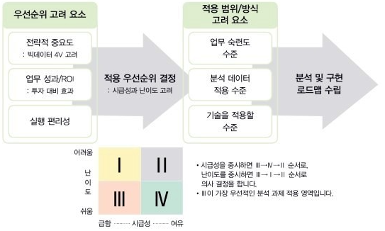
2. 데이터분석 기획 – 분석 마스터 플랜
분석 마스터플랜 수립 프레임워크
분석 과제 도출 → 우선순위 평가 → 이행계획 수립
우선 순위 고려 요소
전략적 중요도
비즈니스 성과/ROI
실행 용이성
적용 범위 / 방식 고려 요소
업무 내재화 적용 수준
분석 데이터 적용 수준
기술 적용 수준

Slide 38
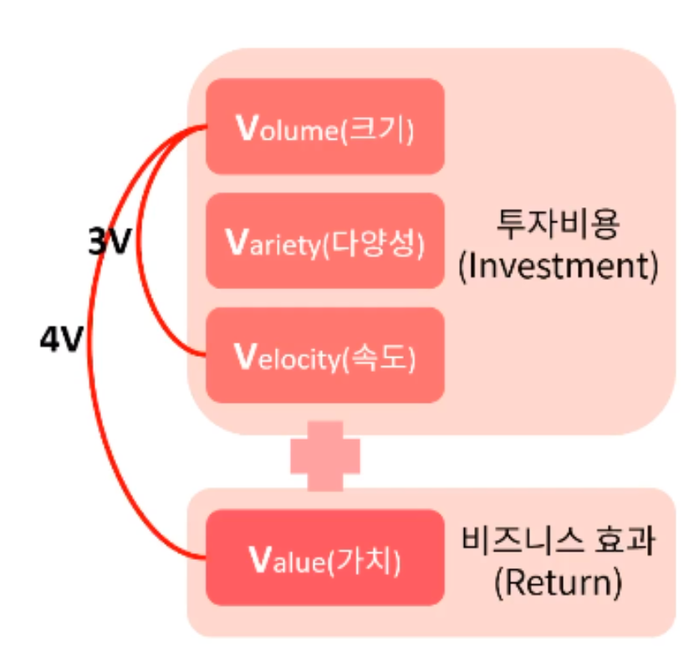
2. 데이터분석 기획 – 분석 마스터 플랜
포트폴리오 사분면(Quadrant) 분석을 활용한
우선순위 평가 기준
난이도 & 시급성을 동시에 고려해 판단
시급성 : Ⅲ - Ⅰ - Ⅳ - Ⅱ
난이도 : Ⅲ - Ⅳ - Ⅰ - Ⅱ
ROI (Return On Investment)
4V = 3V(빅데이터 3요소) + Value(가치 :비즈니스 효과)
Value : 시급성, 전략적 중요도, 비즈니스 전략

Slide 39
2. 데이터분석 기획 – 분석 마스터 플랜
문제 15. 다음 중 ROI를 활용해 분석 과제 우선순위를 평가할 때 시급성을 판단하는 기준으로 올바른 것은 무엇인가?
분석 수준
분석 적용 비용
전략적 중요도
데이터 가공 비용
문제 16. 분석 마스터플랜에 대한 설명으로 가장 부적절한 것은 무엇인가?
탐색한 문제에 대한 해결 방안들을 총체적인 관점에서 적용 우선순위를 설정하기 위함이다.
우선순위 결정을 위해서는 전략적 중요도, ROI 관점 등의 요소를 고려한다.
적용 범위 및 방식을 고려하기 위해 실행 용이성과 기술 적용 수준의 요소를 고려한다.
분석 마스터플랜은 분석 과제 도출, 우선순위 평가, 이행계획 수립 순서로 수행된다.

Slide 40
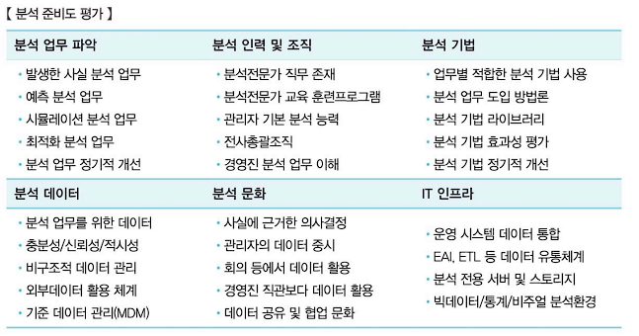
2. 데이터분석 기획 – 분석 마스터 플랜
분석 거버넌스 체계
기업의 의사결정을 위한 데이터의 분석과 활용을 위한 체계적인 관리
분석 거버넌스 체계 : 구성요소
조직, 과제 기획 및 운영 프로세스, 분석 관련 시스템, 데이터, 분석 관련 교육 및 마인드 육성 체계
분석 거버넌스 체계 : 분석 준비도

Slide 41
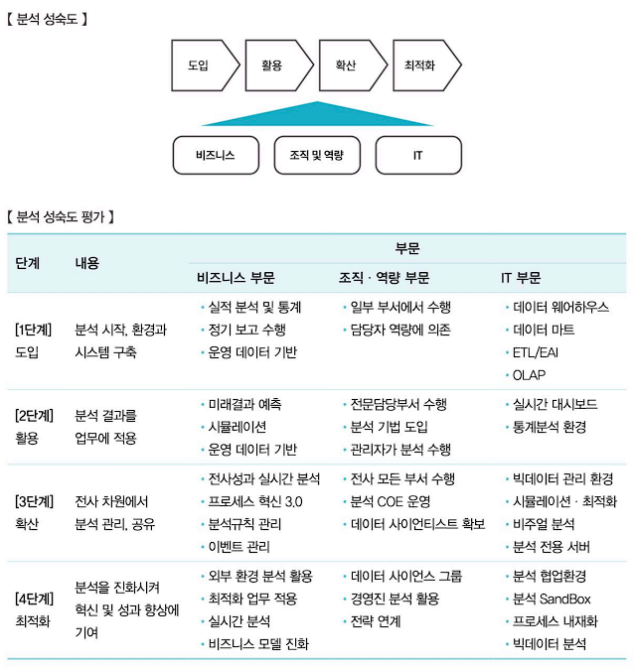
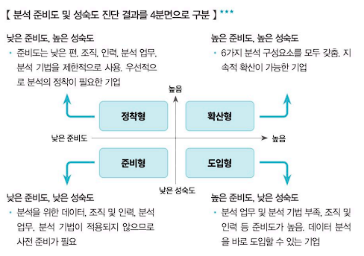
2. 데이터분석 기획 – 분석 마스터 플랜
분석 거버넌스 체계 : 분석 성숙도 분석 거버넌스 체계 : 분석 수준 진단 결과
준비를 정 ( 착형) 확 ( 산형) 하게
준비형 도입형

Slide 42
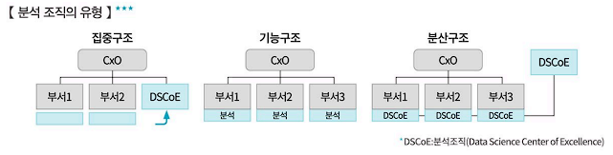
2. 데이터분석 기획 – 분석 마스터 플랜
데이터 조직 및 인력방안 수립 : 데이터 분석 조직 유형
집중구조 : 별도 분석 조직
단점 : 일부 현업 부서와 업무 중복
기능구조 : 조직 별 분석
단점 : 전사적 핵심 분석 어려움, 업무 중복
분산구조 : 분석 조직 인력을 분산
장점 : 전사적 분석 가능, 분석 결과 신속하게 실무 적용 가능

Slide 43
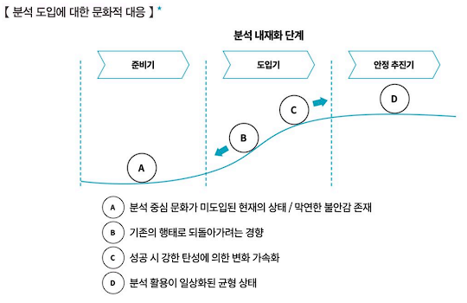
2. 데이터분석 기획 – 분석 마스터 플랜
분석 도입에 대한 문화적 대응

Slide 44
2. 데이터분석 기획 – 분석 마스터 플랜
문제 17. 다음 중 분석 거버넌스의 구성 요소가 아닌 것은?
비용
조직
데이터
시스템
문제 18. 다음 중 분석 조직에 대한 설명으로 가장 부적절한 것은 무엇인가?
전사적 관점의 분석 과제를 도출한다.
타 부서 간 유기적인 협력을 통해 업무를 수행한다.
업무의 최종 의사 결정을 수행한다.
집중형 또는 분산형 구조를 이룬다.

Slide 45
2. 데이터분석 기획 – 분석 마스터 플랜
문제 19. 기업의 데이터 분석의 성숙도는 4가지 수준으로 나누어서 진단할 수 있다. 다음 중 분석을 진화시키고 혁신 및 성과 향상에 기여하는 단계는 무엇인가?
도입
활용
확산
최적화
문제 20. 다음 중 분석 준비도의 평가 요소에 해당하지 않는 것은 무엇인가?
분석 비용
분석 기법
분석 인력
IT 인프라

Slide 46
3과목 데이터분석

Slide 47
3. 데이터분석
R기초
데이터 마트
통계 분석
정형 데이터 마이닝

Slide 48
3. 데이터분석 – R 기초와 데이터 마트
R 설치
R-4.5.0 for Windows 설치
Rstudio Desktop for Windows 설치
R 프로그래밍 기초
basic_R_for_ADsP_2025.R script를 통해 실습 및 기초 학습

Slide 49
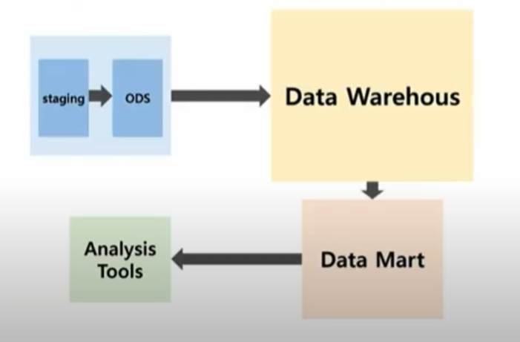
3. 데이터분석 – R 기초와 데이터 마트
데이터 마트
데이터 웨어하우스 ⊃ 데이터 마트
사용자와 연결
특정 목적을 위해 사용
데이터 마트 활용
기존 운영 시스템(Legacy)
직접 운영 시스템에 접근해 데이터를 활용하는 것은 위험
스테이징(staging) 영역
데이터 로딩
ODS(Operational Data Store) : 운영 데이터 스토어
데이터 전처리
데이터의 실시간성과 효율적인 관리
스테이징과의 차이는 전처리 유무
운영 시스템 → 스테이징 → ODS
→ DW → DM → 분석 툴 (Python, R 등)

Slide 50
3. 데이터분석 – R 기초와 데이터 마트
데이터 전처리
정제 : 결측값, 이상값을 처리
변수 처리
요약변수 : summary, 통계자료
변수 선택
차원 축소
파생변수 생성 : 특정 목적, 조건을 만족하는 변수 (ex. 단순 합계가 아닌 월별 매출액, 남성 고객의 구매 총액 등)
변수 변환
클래스 불균형(불균형 데이터 처리)

Slide 51
3. 데이터분석 – R 기초와 데이터 마트
탐색적 데이터 분석(EDA)
EDA : Exploratory Data Analysis
데이터의 통곗값, 분포 등 시각화 및 분석
결측값
존재하지 않는 데이터(NA,NULL 등)
단순 대치법 : 데이터 삭제
평균 대치법 : 평균, 중앙값으로 대치
단순 확률 대치법 : KNN(가장 많은 데이터로 대치)
다중 대치법 : 여러 번의 대치를 통해 임의 완전자료 생성

Slide 52
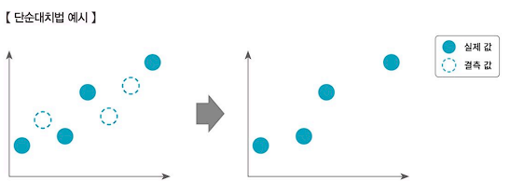
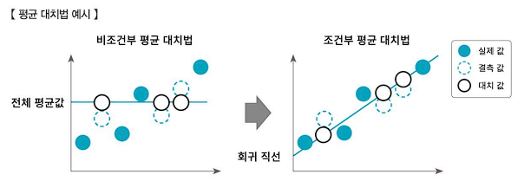
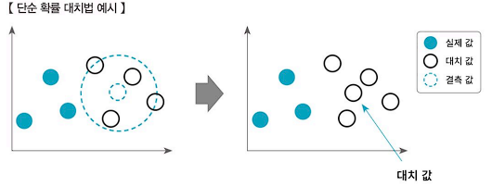
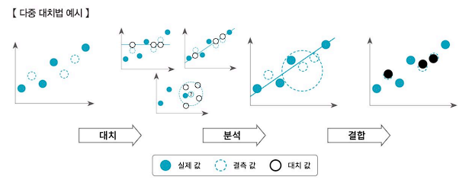
3. 데이터분석 – R 기초와 데이터 마트
결측값 : 단순 대치법
데이터 삭제
결측값 : 평균 대치법
평균, 중앙값으로 대치
결측값 : 단순 확률 대치법
KNN (K-Nearest Neighbor)
가장 많은 데이터로 대치
결측값 : 다중 대치법
여러 번의 대치를 통해 임의 완전자료 생성
대치 → 분석 → 결합

Slide 53
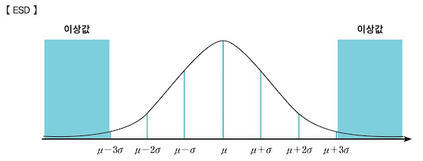
3. 데이터분석 – R 기초와 데이터 마트
이상값
다른 데이터와 비교했을 때 극단적으로 크거나 작은 값
이상값 판단 : ESD
Extreme Studentized Deviation
평균으로부터 표준편차*3 만큼 떨어진 값들을
이상값으로 인식
이상값 판단 : 사분위수
사분위수를 이용하여 Q1:25%, Q3:75% 해당 값을 활용하여 판단
IQR (Interquartile Range) : 사분범위
Q1 – (1.5 * IQR) ~ Q3 + (1.5 * IQR) 안에 포함되지 않는 값을 이상값으로 판단.

Slide 54
3. 데이터분석 – R 기초와 데이터 마트
문제 1. 다음 중 여러 곳에 흩어진 데이터를 수집한 뒤 기업의 의사결정을 위해 공통의 형식으로 변환하여 데이터의 집합으로써 특정 목적을 달성하기 위해 추출된 작은 데이터 집합은 무엇인가?
데이터베이스
데이터 마트
데이터 레이크
데이터 웨어하우스
문제 2. 다음 중 결측치에 대한 설명으로 가장 부적절한 것은?
해당 칸이 비어있는 경우 결측치 여부는 알기 쉽다.
관측치가 있지만 실상 default 값이 기록된 경우에도 결측치로 처리해야 하는 것이 바람직하다.
결측치가 있는 경우 다양한 대치 방법을 사용하여 완전한 자료로 만든 후 분석을 진행할 수 있다.
결측치가 20% 이상인 경우에는 해당 변수를 제거하고 분석해야 한다.

Slide 55
3. 데이터분석 – R 기초와 데이터 마트
문제 3. 다음 중 이상값에 대한 설명으로 가장 부적절한 것은?
평균으로부터 표준편차의 3배 이상 떨어져 있는 값을 이상치로 판단할 수 있다.
군집분석을 이용해 다른 데이터들과 거리상 멀리 떨어진 데이터를 이상치로 판단할 수 있다.
Q2 ± 1.5 * IQR 보다 크거나 작으면 이상치로 인식한다.
회귀분석에서는 동일수준의 설명변수에 대해서 종속변수의 상이한 값을 이상치로 판단할 수 있다.
문제 4. 데이터 분석을 수행하기 전 데이터의 이해는 무엇보다 중요하다. 다음 중 그에 따라 데이터의 기초 통계량 값을 확인하고 다양한 관점에서 데이터를 바라보기 위해 시각화를 수행하는 작업은?
ESD
EDA
CMMI
ODS

Slide 56
3. 데이터분석 – 통계 분석
기초 통계학
통계란? 산술적 방법을 기초로 하여, 주로 다량의 데이터를 관찰하고 정리 및 분석하는 방법
모집단 : 조사하고자 하는 대상 집단 전체
표본 : 조사하기 위해 추출한 모집단의 일부 원소
모수 : 표본 관측에 의해 구하고자 하는 모집단에 대한 정보
모집단 ⊃ 표본
표본 추출 방법
단순 랜덤 추출법 : 무작위
계통 추출법 : 일정한 간격
군집(집락) 추출법 : 군집 구분 후 랜덤하게 집락 선택
층화 추출법 : 군집 구분 후 각 집락 별 일정 개수 추출
비례 층화 추출법 vs 불비례 층화 추출법
군집 추출법과 층화 추출법의 차이와 군집 간, 군집 내 동질적, 이질적인 특성 이해

Slide 57
3. 데이터분석 – 통계 분석
문제 5. 표본조사를 실시하기 위한 표본추출 방법의 선택은 중요한 과제다. 다음 보기에서 설명하는 표본추출 방법은 무엇인가?
집락 추출법
비례 층화 추출법
계통 추출법
불비례 층화 추출법
문제 6. 아래 보기에서 설명하는 표본추출 방법은 무엇인가?
단순 랜덤 추출법
계통 추출법
집락 추출법
층화 추출법
모집단의 구성비율을 반영한 표본집단을 생성하기 위해 모집단을 여러 개의 이질적인 집단으로 나눈 뒤 모집단의 비율과 같은 비율로 각 집단으로부터 표본을 추출하는 방법이다.
모든 자료에 일정한 번호를 부여한 뒤 1, 5, 9, 13.. 과 같이 일정한 간격 k에 의해 표본들을 추출

Slide 58
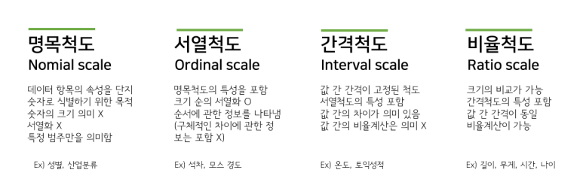
3. 데이터분석 – 통계 분석
측정과 척도
측정 : 표본조사를 실시하는 경우 추출된 원소들이나 실험 단위로부터 주어진 목적에 적합하게 관측해 자료를 얻는 것
척도 : 관측 대상의 속성을 측정하여 그 값이 숫자로 나타나도록 일정한 규칙을 정하여 바꾸는 도구
질적 척도
명목척도 & 순서척도
양적 척도
구간척도 & 비율척도

Slide 59
3. 데이터분석 – 통계 분석
문제 7. 다음 중 척도에 대한 설명으로 잘못된 것은 무엇인가?
명목척도는 범주형 자료를 의미한다.
서열척도는 범주형 자료들이 순서를 가진 자료를 의미한다.
등간척도는 양적 척도 자료가 상대적 크기를 갖고 절대적인 0이 존재하는 자료를 의미한다.
비율척도는 양적 척도가 절대적 크기를 가진 자료를 의미한다.

Slide 60
3. 데이터분석 – 통계 분석
기술통계 vs 추리통계
기술통계 : 표본 자체의 속성이나 특징을 파악하는 데 중점을 둔 통계 기법
최솟값, 최댓값, 중앙값(중위수), 사분위수 등의 기술통계량
평균 = 기댓값 (E[X])
분산 = E[X²] – E[X]²
표준편차
첨도 & 왜도
공분산 : Cov(X,Y) = E[(X-μ_{x})(Y-μ_{y})]
상관계수 : r_{xy} = Cov(X,Y) / σ_{x} σ_{y}
추리통계 : 수집한 데이터를 바탕으로 추론 및 예측하는 통계 기법
모수 추정
표본을 통해 모집단의 특성인 모수(모평균, 모분산 등) 추정
가설 검정
대상 집단에 대한 특정한 가설 설정 후 옳고 그른지에 대한 채택여부 결정
예측
미래의 불확실성을 해결해 효율적인 의사결정을 위해 활용

Slide 61
3. 데이터분석 – 통계 분석
문제 8. 다음 중 왜도가 양수인 경우 평균, 중앙값, 최빈값의 대소 관계를 바르게 표현한 것은?
최빈값 < 평균 < 중앙값
최빈값 < 중앙값 < 평균
평균 < 중앙값 < 최빈값
중앙값 < 평균 < 최빈값
문제 9. 다음 공분산과 상관계수에 대한 설명으로 잘못된 것은 무엇인가?
상관계수는 두 변수에 대하여 서로의 선형관계를 나타내는 측도이다.
공분산은 최댓값과 최솟값이 존재하지 않는다.
상관계수 값 0은 두 변수의 선형관계가 존재하지 않음을 의미한다.
공분산은 하나의 변수에 대한 선형관계를 나타내는 측도이다.

Slide 62
3. 데이터분석 – 통계 분석
확률
P(A) : 모든 사건의 개수에서 특정 사건이 발생할 수 있는 비율
P(B|A) = P(A∩B) / P(A) : 조건부 확률. A라는 사건이 발생했다는 전제하에 또 다른 B라는 사건이 발생할 확률
기댓값 : 해당 사건 * 발생할 확률 합 (평균)
독립사건 vs 배반사건
독립사건 : 두 사건이 서로 영향을 끼치지 않고 독립. Ex) 주사위
두 사건이 독립일 경우
P(A∩B) = P(A)*P(B)
배반사건 : 두 사건의 공통된 부분이 없는 경우. 교집합이 없는 경우.
이산확률분포 vs 연속확률분포
이산확률분포 : 분포가 나타내는 값의 개수를 샐 수 있는 분포
연속확률분포 : 분포가 나타내는 값의 개수를 샐 수 없는 분포

Slide 63
3. 데이터분석 – 통계 분석
문제 10. 아래 보기에 들어갈 A와 B를 바르게 고른 것은 무엇인가?
(A) 독립 (B) 상관
(A) 배반 (B) 독립
(A) 배반 (B) 상관
(A) 상관 (B) 배반
문제 11. 아래 확률변수 X에 대한 확률분포표를 보고 확률변수 X의 기댓값과 분산을 계산하시오.
기댓값 :
분산 :
두 개의 사건에 대하여 두 사건이 서로 공통 부분이 존재하지 않는 경우를 (A) 관계라 하며, 두 개의 사건이 공통인 부분은 존재한다 하더라도 서로 영향을 주지 않는 경우를 (B) 관계에 있다고 한다.
X 0 1 2 3
P(X=x) 1/8 1/8 1/4 1/2

Slide 64
3. 데이터분석 – 통계 분석
이산확률분포 : 베르누이 분포
한 번 시행했을 때 성공이냐 실패냐
E(X) = p
V(X) = p(1-p)
이산확률분포 : 이항 분포
N번의 베르누이 시행
E(X) = np
V(X) = np(1-p)
이산확률분포 : 초기하 분포
N번의 베르누이 시행 (비복원 추출)
E(X) = np
V(X) = np(1-p)
이산확률분포 : 기하분포
베르누이 시행을 성공할 때까지 k번 실패할 확률
E(X) = 1/p
V(X) = (1-p)/p²

Slide 65
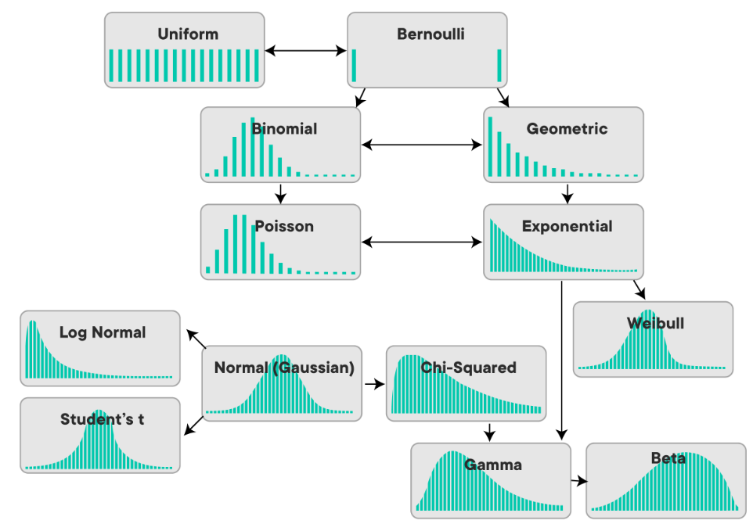
3. 데이터분석 – 통계 분석
이산확률분포 : 다항 분포
이항 분포의 확장, 조건 부여, 각 시행이 나올 또 다른 확률
이산확률분포 : 포아송 분포
단위 시간·공간 내에서 발생할 수 있는 사건의 확률분포
E(X) = λ
V(X) = λ
평균과 분산이 동일

Slide 66
3. 데이터분석 – 통계 분석
문제 12. 다음 중 이산형 확률분포가 아닌 것은 무엇인가?
포아송 분포
균일 분포
기하 분포
베르누이 분포
문제 13. 다음은 어느 확률 분포에 대한 설명인지 고르시오.
기하 분포
베르누이 분포
정규 분포
포아송 분포
발생할 수 있는 사건이 0과 1로 두 개인 확률분포를 n번 시행할 때 처음으로 성공인 시행(또는 1인 사건)이 나올 때 까지 n번 시행할 확률을 나타내는 분포이다.

Slide 67
3. 데이터분석 – 통계 분석
연속확률분포
모든 확률분포 그래프의 면적 합은 1이다.
연속확률분포 : 균일 분포
일정한 확률
연속확률분포 : 정규 분포
N(μ, σ²)
대표적인 연속형 확률 분포
표준 정규 분포 : 평균이 0, 분산이 1 인 정규분포
확률변수 X의 표준화 : Z = (X-μ)/σ~N(0,1²)
연속확률분포 : t 분포
t(n)
자유도 n : 모집단에 대한 정보를 줄 수 있는 독립적인 표본(자료)의 개수
자유도가 클 수록 표준정규분포에 가까워진다.
모표준편차를 모를 때 모평균을 추정하기 위해 사용
T 검정 : 두 집단의 평균 비교 검정을 위해 사용

Slide 68
3. 데이터분석 – 통계 분석
연속확률분포 : 카이제곱 분포
χ²(n)
표준정규분포를 따르는 확률변수 Z의 제곱합이 따르는 분포
동질성 검정, 모분산 검정에 사용
연속확률분포 : F 분포
F(k₁,k₂)
서로 독립인 두 카이제곱 분포를 따르는 확률변수를 각각의 자유도로 나누었을 때 서로의 비율이 따르는 분포
등분산 검정, 분산분석에 사용

Slide 69
3. 데이터분석 – 통계 분석
문제 14. 다음 중 t 분포의 특징으로 적절하지 않은 것은?
자유도에 따라 분포가 변하는 특성을 갖고 있다.
자유도가 커질 수록 표준정규분포와 가까워진다.
등분산 검정에 사용된다.
모표준편차를 모를 때 사용된다.
문제 15. 다음은 여러 확률 분포 중 어떤 확률 분포에 대한 설명이다. 어느 확률 분포를 설명하는지 고르시오.
t 분포
F 분포
카이제곱 분포
포아송 분포
N개의 독립적인 표준정규분포의 제곱의 합으로 얻을 수 있는 분포로 모집단의 구성을 파악하기 위한 동질성 검정을 위해 사용되는 분포이다.

Slide 70
3. 데이터분석 – 통계 분석
추정
모수의 추정
점추정
구간추정
가설검정
1단계 : 귀무가설 H0과 대립가설 H1 설정
2단계 : 유의수준 α 설정
3단계 : 검정통계량 계산, 그에 따른 p-value 계산
4단계 : 계산한 p-value ≤ α 이면 귀무가설 기각, p-value ≥ α 이면 귀무가설 채택
제 1종 오류 vs 제 2종 오류
신뢰구간
신뢰수준
유의수준
유의확률

Slide 71
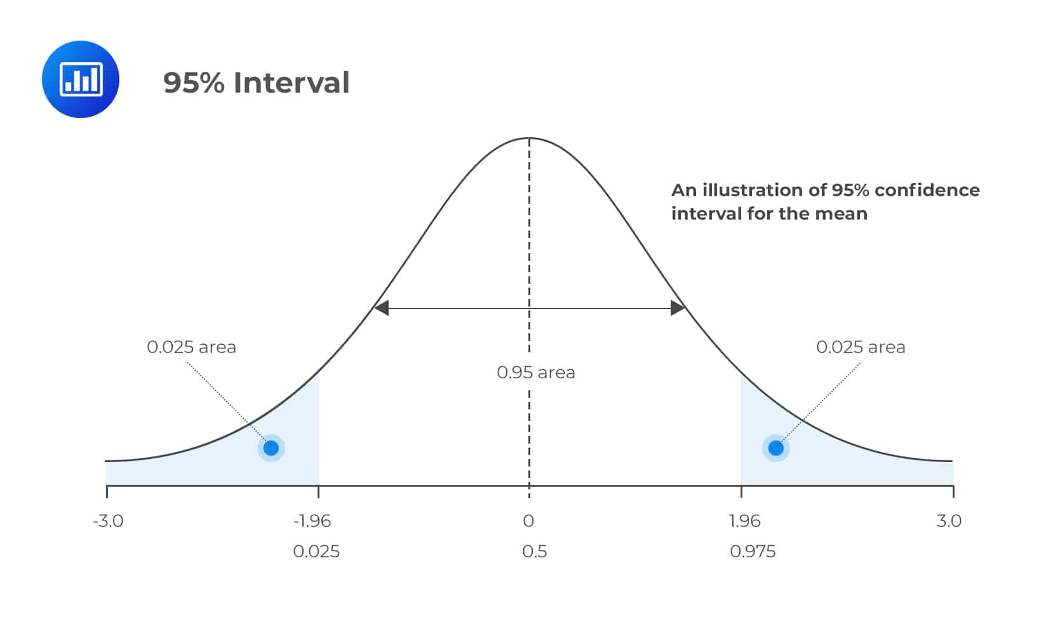

3. 데이터분석 – 통계 분석
가설검정
H0 : 귀무가설 vs H1 : 대립가설
제 1종 오류 vs 제 2종 오류
제 1종 오류를 줄이기 위해 유의수준 α 설정
검정 진행
검정통계량 → 유의확률(p-value) 계산
기각역
α > p-value 면 귀무가설 기각
신뢰수준 : 95%
신뢰구간 :

Slide 72
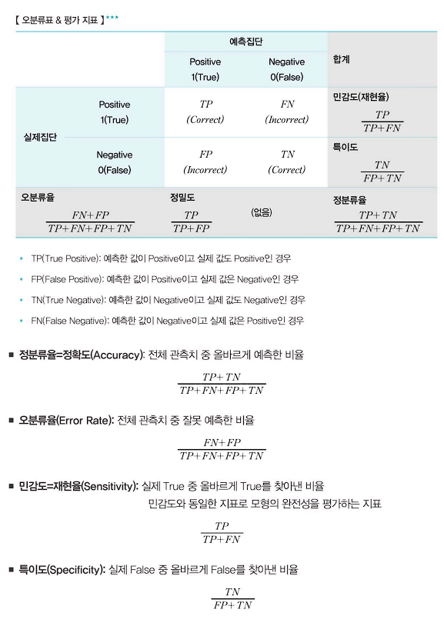
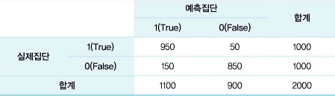
3. 데이터분석 – 통계 분석
오분류표 & 평가지표
예시
F1 Score = (2 * 정밀도 * 민감도) / (정밀도 + 민감도)

Slide 73
3. 데이터분석 – 통계 분석
문제 16. 다음 중 추정과 가설검정에 대한 설명 중 가장 부적절한 것은 무엇인가?
모든 데이터를 조사하는 전수조사가 불가능하여 표본조사로 모집단을 파악하고자 하는 것이 목적이다.
점 추정이란 모집단이 어느 특정한 값일 것이라 여기는 값을 찾는 것이다.
귀무가설이란 대립가설에 반하는 가설로 흔히 모집단이 어떤 값일 것이라 특정하는 가설이다.
제1종 오류와 제2종 오류를 모두 줄이기 위해 유의수준을 사용한다.
문제 17. 다음 중 아래 보기에서 설명하는 용어는 무엇인가?
유의확률
기각역
제1종 오류
제2종 오류
가설검정을 진행할 경우 특정 유의수준 이내에서 검정을 진행하여 귀무가설의 기각 여부를 판단한다. 이것은 검정통계량 값으로부터 얻은 값으로 귀무가설의 기각 여부를 판단할 수 있는 지표다.

Slide 74
3. 데이터분석 – 통계 분석
문제 18. 전국 고등학교 남학생의 평균키를 조사하는데, 모표준편차가 15cm라고 한다. 이때 100명의 남학생을 모집단에서 임의로 추출하여 키를 쟀더니 평균키가 170cm였다. 전국 고등학교 남학생의 평균키에 대한 95% 신뢰구간과 99% 신뢰구간을 추정하라.
(단, Z_{0.025} = 1.96 , Z_{0.005} = 2.58)

Slide 75
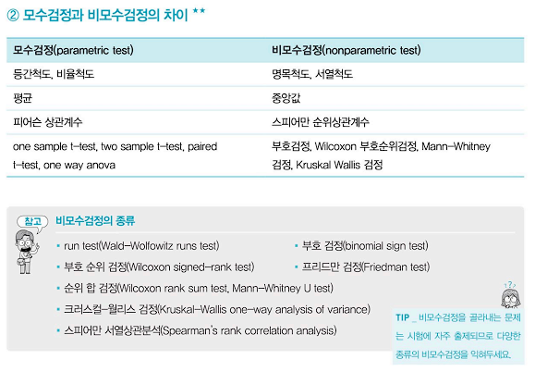
3. 데이터분석 – 통계 분석
비모수 검정
표본의 크기가 작고 정규성 가정(표본이 정규분포를 따르지 않음)을 만족하지 않을 때 사용
평균보다 중앙값, 표본의 크기가 작은 경우 순위와 같은 서열척도, 명목척도 등을 사용해 검정

Slide 76
3. 데이터분석 – 통계 분석
문제 19. 다음 중 비모수 검정에 대한 설명으로 잘못된 것은 무엇인가?
극단값이 존재하는 자료에 대해서도 모수 검정보다 항상 높은 검정력을 보인다.
표본의 크기가 작고 정규성 가정을 만족하지 않을 때, 모수 검정보다 비모수 검정이 효과적이다.
Wilcoxon 순위합 검정, Mann-Whitney 검정 등은 비모수 검정에 해당한다.
숫자로는 표현되지만 수량화 및 평균에 의미가 없는 서열척도에 대해서도 검정이 가능하다는 장점이 있다.

Slide 77
3. 데이터분석 – 통계 분석
t 검정
일표본 t 검정
이표본 t 검정
대응표본 t 검정
분산분석
ANOVA
교차분석
교차분석
적합도 검정
독립성 검정
동질성 검정
상관분석
피어슨 상관분석
스피어만 상관분석
회귀분석
단순선형 회귀분석
다중선형 회귀분석
최적 회귀방정식
정규화 선형회귀
일반화 선형회귀
더비-왓슨 검정
다변량분석
다차원 척도법
주성분분석(PCA)
시계열분석
분산분석:F분포, 교차분석:χ²분포 사용

Slide 78
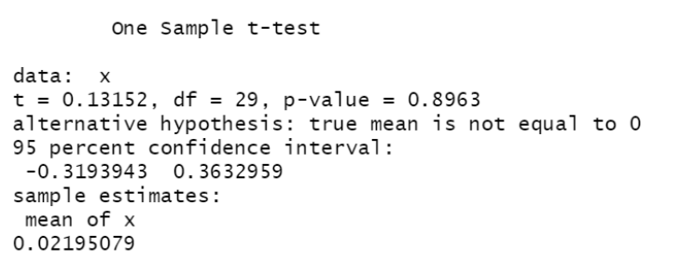
3. 데이터분석 – 통계 분석
일 표본 t 검정
평균을 특정 값과 비교 ( = , < , > )
자유도 (n=29+1)
유의확률
검정통계량
대립가설
95% 신뢰수준의 신뢰구간
(신뢰구간을 통해 양측/단측 검정 구분 가능)

Slide 79
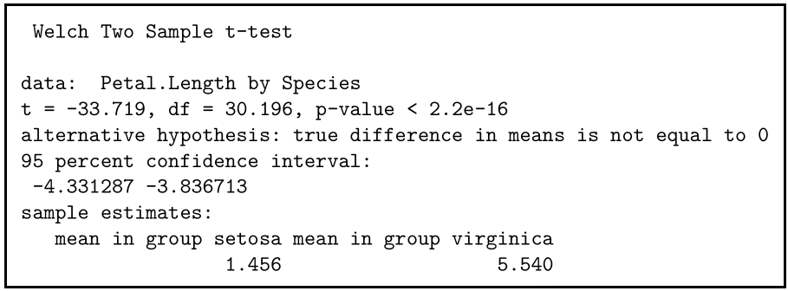
3. 데이터분석 – 통계 분석
이 표본 t 검정
두 집단의 평균 비교
검정통계량
자유도 (two sample t-test에서만 소수점. 추정자유도)
유의확률
대립가설
95% 신뢰수준의 신뢰구간

Slide 80
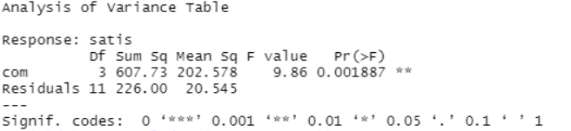
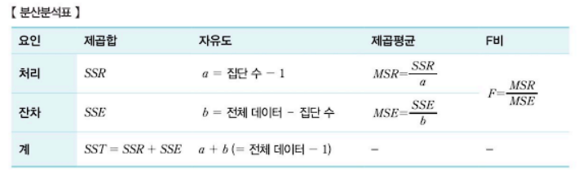
3. 데이터분석 – 통계 분석
분산분석
3개 이상의 집단의 평균 비교
H0 : 모든 집단 간 평균은 같다.
검정통계량
유의확률
자유도
(n=3+11+1)
분산분석 3가지 가정
정규성
등분산성
독립성

Slide 81
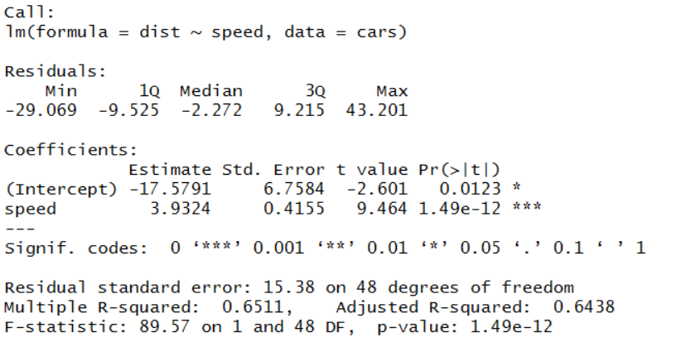
3. 데이터분석 – 통계 분석
회귀분석
집단 간 선형 관계 유무 확인
선형성
독립성
등분산성
정규성
H0 : 두 변수가 상관관계가 없다. (선형성이 없다.)
Y = a * X + b
회귀계수
검정통계량
회귀계수 유의확률
다중선형회귀분석
다중공선성 : 두 변수 간 상관관계가 너무 커 회귀분석의 독립성을 위배할 위험
진단 : 결정계수 R² 값이 크나 p-value값이 커 유의하지 않을 경우, 분산팽창요인(VIF) > 10 일 경우
교재 p248 문제 해결법
자유도
(n=1+48+1)
유의확률

Slide 82
3. 데이터분석 – 통계 분석
최적회귀방정식
반응변수 y를 가장 잘 설명할 수 있는 회귀식을 찾는 것이 목표
변수 선택 성능지표
벌점화 방식의 AIC와 BIC : 회귀모형을 설정하면서 점수 지정
AIC : 변수가 많을 때 사용
BIC : 표본이 많을 때 사용
멜로우 Cp : 결정계수(R²)와 AIC와 관련, 모든 변수가 포함 될 경우 Cp-value = p-value
단계적 변수 선택법
전진선택법 : 가장 많은 영향을 줄 것 같은 변수부터 모형에 추가
후진제거법 : 가장 적은 영향을 줄 것 같은 변수부터 모형에서 제거
단계별 방법 : 벌점 값을 고려하여 전진선택법과 후진선택법을 사용하면서 나오는 벌점 값이 가장 작도록
고급 회귀분석
정규화 선형회귀
과적합(학습으로 모델이 너무 복잡해짐) & 과소적합(학습한 모델이 너무 단순)
종류
라쏘 : 절댓값의 합을 최소화 릿지 : 제곱합을 최소화 엘라스틱넷 : 라쏘 릿지 결합
일반화 선형회귀 :
로지스틱 회귀 : 종속변수가 범주형 변수 포아송 회귀 : 종속변수가 특정 시간 동안 생성된 자료

Slide 83
3. 데이터분석 – 통계 분석
문제 20. 다음 중 단순선형 회귀분석을 수행하기 위한 가정사항으로 잘못 설명한 것은 무엇인가?
선형성 : 독립변수와 종속변수는 선형 관계를 가져야 한다.
독립성 : 잔차는 종속변수와 독립이어야 한다.
등분산성 : 잔차들의 분산이 모두 동일하다.
정규성 : 잔차항이 정규분포를 따라야 한다.
문제 21. 다음 설명은 회귀분석의 여러 분석 기법들 중 무엇에 대한 설명인가?
단순선형회귀
다항회귀
전진선택법
후진선택법
여러 개의 독립변수 후보들 중 가장 최적인 회귀방정식을 찾는 방법으로 상수할만 있는 모형에서 출발하여 벌점에 따라 변수를 추가하는 반복 작업을 통해 최적 회귀방정식을 찾아내는 방법이다.

Slide 84
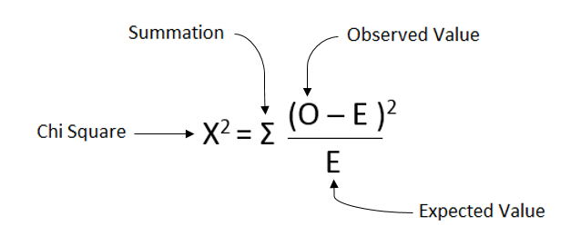
3. 데이터분석 – 통계 분석
교차분석
범주형 자료(명목, 서열) 간 관계를 알기 위한 분석
Χ² 통계량 사용
적합도 검정
실험 결과 얻어진 관측값이 예상값과 일치하는지 여부
독립성 검정
두 변수가 독립인지
동질성 검정
관측값들이 서로 비슷한지
두 집단의 분포가 동일한 모집단에서 추출된 것인지
상관분석
상관계수 : -1 < γ_{xy} < 1 , 두 변수 간 상관관계
피어슨 상관분석
모수 검정
스피어만 상관분석
비모수 검정(서열척도)

Slide 85
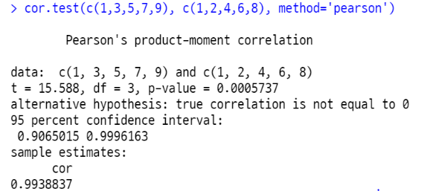
3. 데이터분석 – 통계 분석
문제 22. 다음 중 상관분석에 대한 설명으로 부적절한 것은 무엇인가?
양적척도에 대한 상관분석을 수행하기 위해서는 피어슨 상관계수를 사용해야 한다.
상관분석의 귀무가설은 ‘두 변수 간 상관관계는 존재하지 않는다.’이다.
상관분석을 통해 두 변수의 선형관계 여부를 파악할 수 있다.
서열척도에 대해서 상관계수를 구할 때 동일 석차가 존재하면 분석을 수행할 수 없다.
문제 23. 다음 상관분석의 결과로 부적절한 것은 무엇인가?
두 변수의 상관계수는 0.9938837이다.
귀무가설은 ‘상관계수가 0이 아니다.’이다.
method=‘pearson’을 지우고 실행해도
동일한 결과가 나온다.
4. 유의수준 0.05에서 귀무가설을 기각한다.

Slide 86
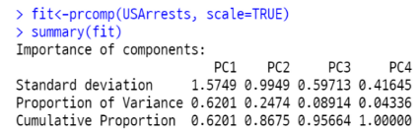
3. 데이터분석 – 통계 분석
다차원 척도법
객체 간 근접성을 시각화하는 기법으로, 군집분석과 유사
데이터 차원 축소를 목적으로 사용
유클리디안 거리 행렬을 사용
stress 척도 : 0~1, 값이 낮을 수록 적합도가 높다.
주성분 분석 (PCA)
여러 변수 중 상관성이 높은 변수들의 선형 결합으로 새로운 변수(주성분)을 만들어 축소
변수를 축소하여 설명력을 높이고 다중공선성 문제 해결
손실이 가장 작은 축을 찾아 (분산이 가장 큰 축) 새로운 변수 생성
누적 비율 (누적 기여율, 분산의 누적 비율)
표준편차, 분산 비율, 누적 분산 비율에 따라 주성분 선택
Proportion(설명 비율) : 주성분이 얼마나 데이터를 설명
70 ~ 90%가 되도록 주성분의 개수 선택

Slide 87
3. 데이터분석 – 통계 분석
문제 24. 다음 중 다차원 척도법에 대하여 잘못 설명한 것은 무엇인가?
데이터를 저차원 공간에 배열하는 시각화 기법 중 하나다.
STRESS 값이 0인 경우 적합이 가장 잘 된 것이다.
데이터의 변수는 연속형 변수 또는 서열척도여야 한다.
데이터 시각화 결과를 보고 회귀모형을 산출할 수 있다.
문제 25. 다음 중 주성분 분석에 대한 설명 중 바르지 못한 것은?
변수 요약 기법 중 하나로 기존 데이터의 선형 결합으로 주성분을 생성한다.
기존 데이터의 분산이 가장 작은 축을 첫 번째 주성분으로 한다.
누적 기여율이 70~90%가 되도록 주성분의 개수를 선택한다.
n개의 변수를 n개의 주성분으로 요약할 때 누적 기여율은 100%다.

Slide 88
3. 데이터분석 – 통계 분석
시계열 분석
일정 시간 기록된 자료 분석
자기상관성 : 인접한 자료끼리 연관성이 있다.
정상성 시계열 vs 비정상성 시계열 (대부분은 비정상성 시계열)
정상성 : 평균과 분산이 일정.
차분 : 평균을 일정하게
변환 : 분산을 일정하게
자기상관계수(ACF)
부분자기상관계수(PACF)
시계열 모형
AR : 자기 회귀 모형, PACF 사용
MA : 이동평균 모형, ACF 사용
ARIMA : 자기회귀누적이동평균 모형
시계열 구성 요소
추세 요인 : 상승, 하락
순환 요인 : 주기가 일정치 않음
계절 요인 : 주기가 있음
불규칙 요인 : 위로 설명이 불가능한 오차

Slide 89
3. 데이터분석 – 통계 분석
문제 26. 시계열 분석의 정상성에 대한 설명 중 부적절한 것은 무엇인가?
정상 시계열은 모든 시점에 대하여 일정한 평균을 갖는다.
평균이 일정하지 못한 경우 변환을 통해 정상 시계열로 만들 수 있다.
정상 시계열은 모든 시점에 대하여 일정한 분산을 갖는다.
공분산은 특정 시점이 아닌 시차에 의존한다.
문제 27. 다음은 어느 시계열 모형에 대한 설명인가?
자기회귀 모형
이동평균 모형
자기회귀누적이동평균 모형
전이함수 모형
현재의 시계열 자료는 n개의 이전 시점의 자료들로 설명이 가능하다는 전제로 적절한 n값을 찾기 위해 PACF 그래프를 활용한다.

Slide 90
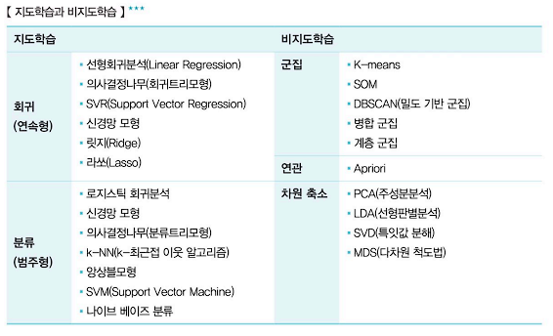
3. 데이터분석 – 정형 데이터 마이닝
데이터 마이닝
대용량의 데이터에서 의미있는 패턴을 파악하여 의사결정에 활용
분석방법
지도학습
비지도학습
단계
목적 정의
데이터 준비
데이터 가공
데이터 마이닝 기법 적용
검증

Slide 91
3. 데이터분석 – 정형 데이터 마이닝
로지스틱 회귀분석
독립변수의 선형 결합을 이용해 사건 발생 가능성 예측
종속변수가 범주형
독립변수가 1 증가할 때 성공확률 e^{회귀계수} 만큼 증가
오즈(Odds) : 성공 확률 / 실패 확률
의사결정 나무
분류 함수를 의사결정 규칙으로 이루어진 나무 모양으로 그리는 방법
단계
성장
가지치기
타당성 평가
해석 및 예측
불순도 측정 (종속변수가 이산형)
카이제곱 통계량
지니지수(분류기준:CART), 엔트로피 지수(분류기준 : C4.5) : 낮을수록 순수도 증가, 높아질수록 불순도 증가

Slide 92
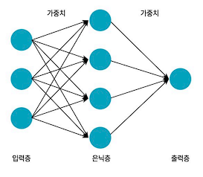
3. 데이터분석 – 정형 데이터 마이닝
앙상블 분석
여러 개의 모형을 생성, 조합하여 예측력 향상, 학습(훈련) 데이터를 사용해 모델 통합
배깅 : 여러 개의 붓스트랩을 집계
붓스트랩 : 원본 데이터와 같은 크기의 표본을 랜덤 복원 추출한 데이터, 모델 구축을 위한 학습 데이터
부스팅 : 여러 개의 모형을 구축하나, 각 모델이 독립적이 아닌 이전 모델 데이터 가중치를 사용해 재구성
랜덤 포레스트 : 서로 상관이 없는 모델로 배깅에 비복원 추출 과정이 추가
스태킹 : 통합한 모델을 사용하여 훈련용 데이터 재구성 후 최종 모형 구촉
인공신경망
인간의 뇌를 모방하여 만든 학습 및 추론 모형
입력층 : 데이터를 입력 받아 시스템에 전송
은닉층 : 가중치 계산, 활성함수 적용, 결과 산출
출력층 : 학습된 데이터, 결과

Slide 93
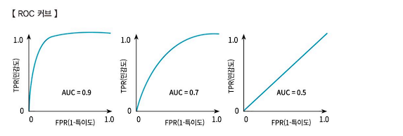
3. 데이터분석 – 정형 데이터 마이닝
k-NN (k-Nearest Neighbor) 알고리즘
분류 분석이나 군집의 특성도 있다.
새로운 데이터를 입력 받았을 때 가장 가까이 있는 데이터의 정답을 기반으로 학습
ROC 커브
분석 분류 모형의 평사를 쉽게 비교할 수 있도록 시각화
민감도, 1-특이도 로 결정
AUROC(Area Under ROC) = AUC
0~1
1에 가까울 수록 성능 우수 모형

Slide 94
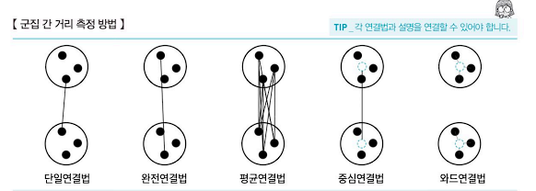
3. 데이터분석 – 정형 데이터 마이닝
군집분석
비지도 학습
유사한 자료끼리 군집으로 묶는다
다변량 분석(상관분석, 회귀분석, 주성분분석 등)을 활용하여 각 군집의 특징 파악
거리측도
연속형 변수
유클리디안 거리 : 좌표 간 거리
맨하튼 거리 : 좌표 차 합
체비셰프 거리 : 가장 큰 차이 축
표준화 거리
마할라노비스 거리
민코프스키 거리
군집 간 거리
거리를 기준으로 결합해 순차적으로 군집을
분할하는 계층적 군집분석에 사용

Slide 95
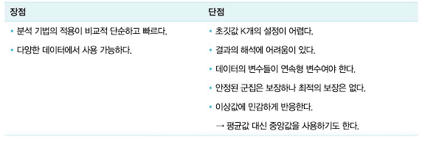
3. 데이터분석 – 정형 데이터 마이닝
비계층적 군집분석
구하고자 하는 군집의 수를 사전에 정의
k-평균 군집
군집의 수(k) 사전 정의
집단 내 동질성, 집단 간 이질성 모두 높게 군집 분할
설정된 k개의 데이터를 seed 라고 한다.
방법
군집 수 k 설정, k개의 데이터(seed) 선택
각 데이터를 가장 가까운 seed로 할당
각 군집 데이터 사이의 평균 or 중앙값을 계산하여 새로운 seed 설정
새로운 seed 중심 군집 재할당
각 군집의 중심이 변하지 않을 때 종료 (데이터가 가장 이상적) (3-4 반복)
특징

Slide 96
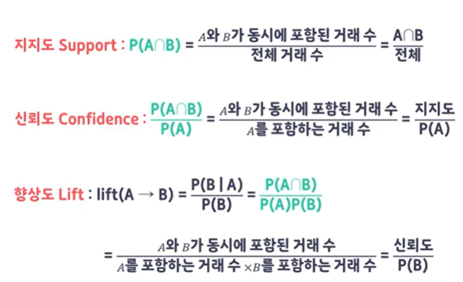
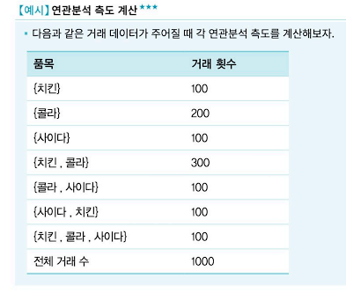
3. 데이터분석 – 정형 데이터 마이닝
연관분석
장바구니 분석
두 사건이 연관성이 있는가 (고객들의 구매 패턴 분석에 사용)
연관분석 측도
확률로 이해
지지도 : 교집합
신뢰도 : 조건부 확률
향상도 : 조건부 확률 / 다른 확률
연관분석 R
arules 패키지 사용
apriori : 연관 규칙 분석
inspect : 연관 분석 결과

